Slide 1

Игра «Лёва из Могилёва»
Автор: Лазовская Оксана Александровна
ГУО «Средняя школа №45 г. Могилёва»

Slide 2
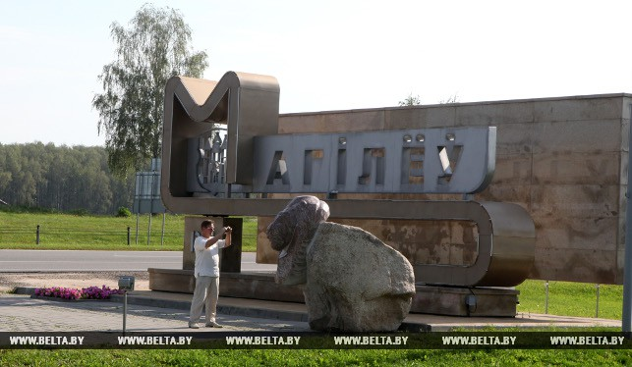

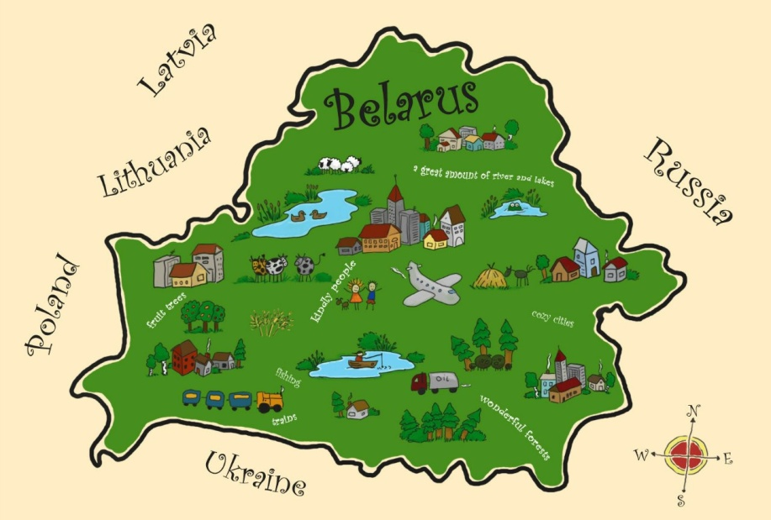
Лев - символ города Могилёва.
Мы предлагаем вам отправиться в «путешествие» с нашим Лёвой и поиграть.
Однажды он решил съездить и узнать, какие страны находятся по соседству с нашей страной. Его путь проходил через столицу Беларуси- город Минск.

Slide 3
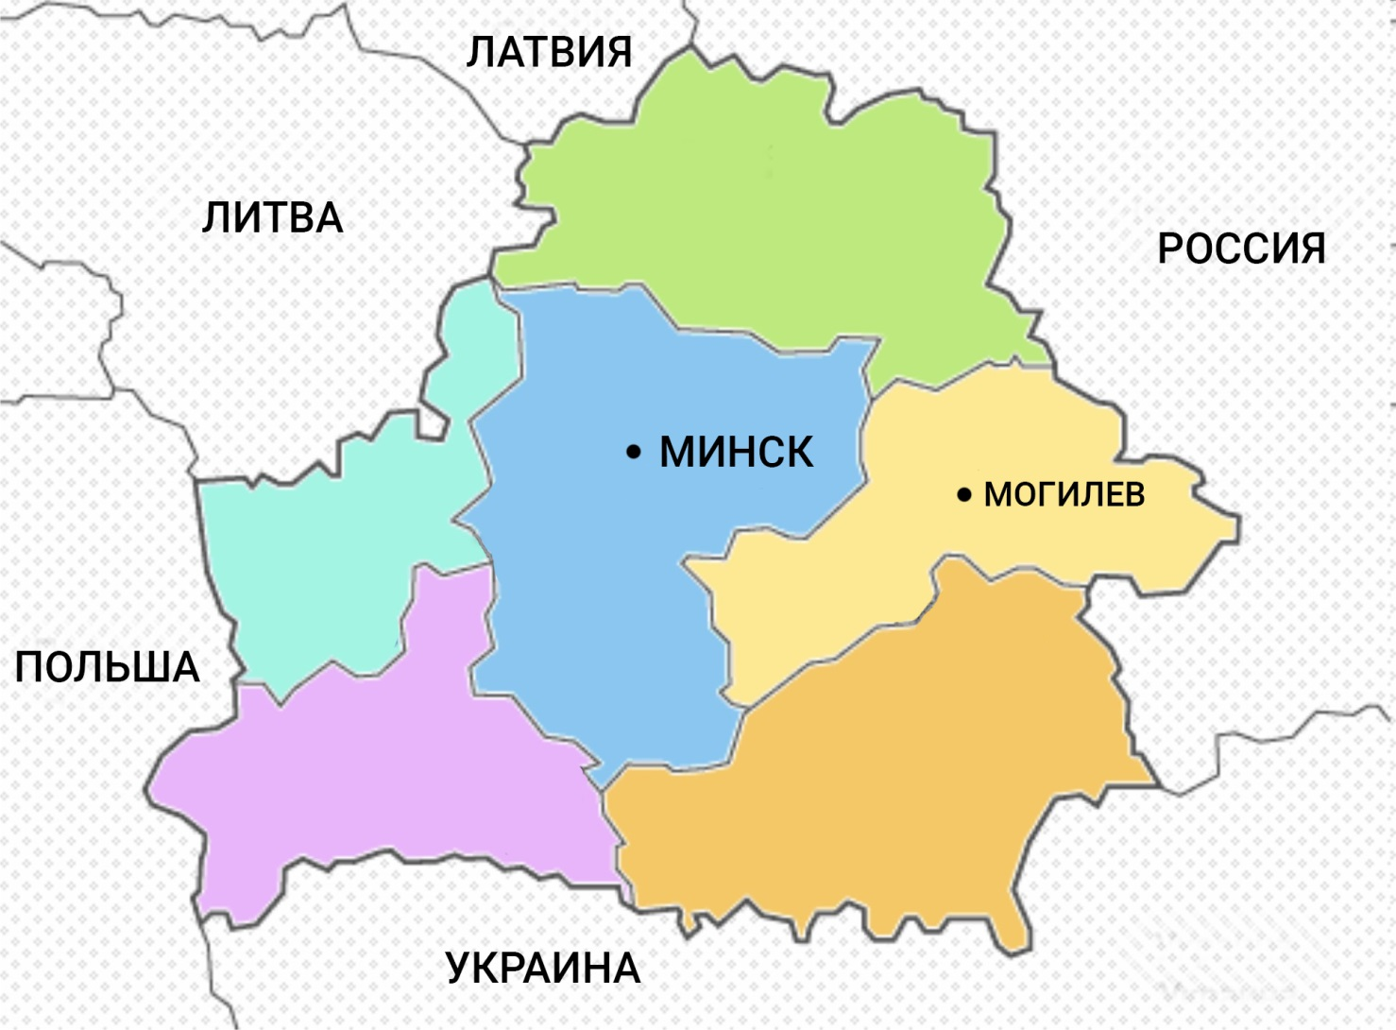


Slide 4
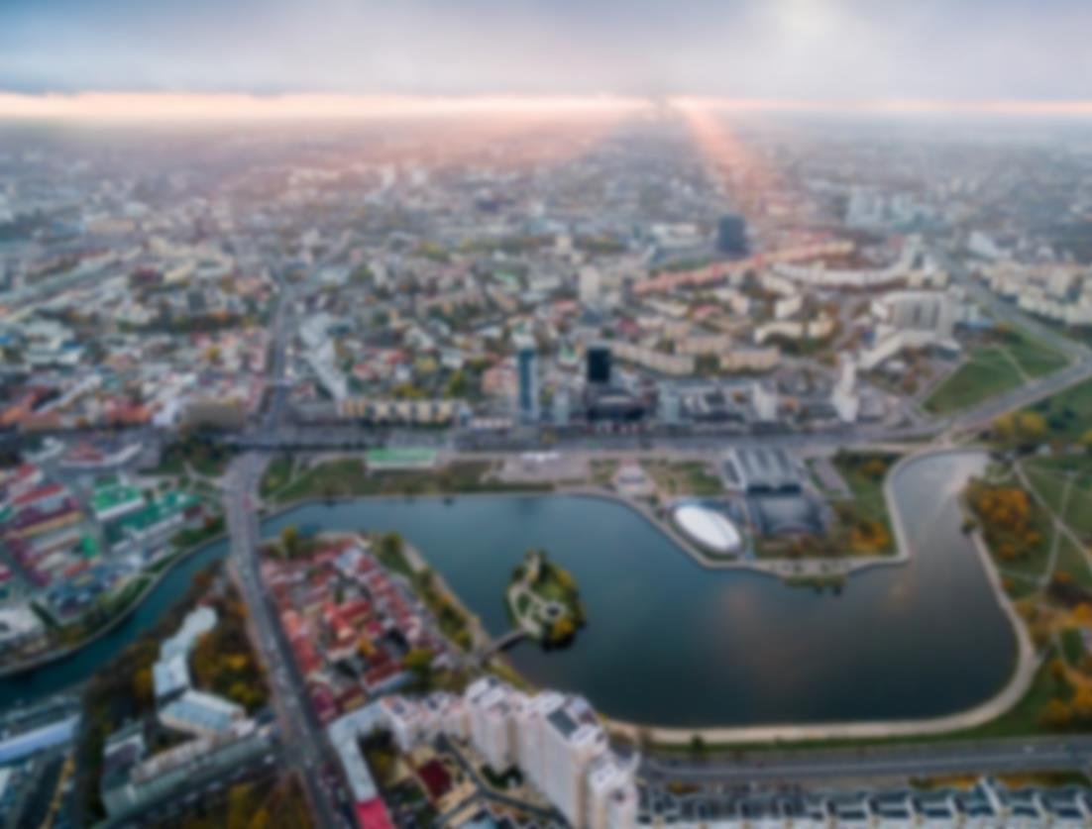
В Минске нас ждёт первое испытание-
ИГРА «ПЕРЕВОДЧИКИ»
Поиграйте и вы с нами, вспомните слова белорусского языка, как они переводятся на русский язык.

Slide 5
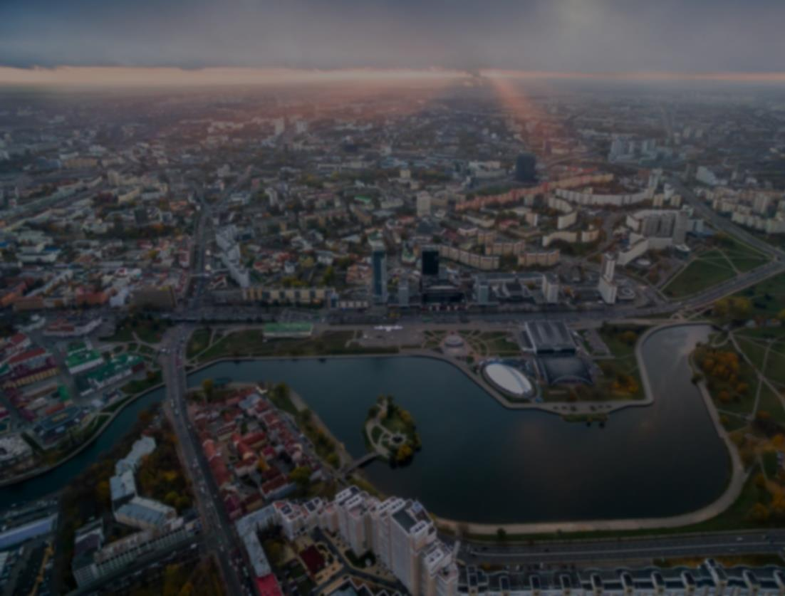
ПАКОЙ
КОМНАТА
ГАРБУЗ
ТЫКВА
ЦЫБУЛЯ
ЛУК
ШПАКОЎНЯ
СКВОРЕЧНИК
ЦУКЕРКА
КОНФЕТА

Slide 6
ТЫДЗЕНЬ
НЕДЕЛЯ
БУСЕЛ
АИСТ
ДЗЯКУЙ
СПАСИБО
КРАІНА
СТРАНА
ЖУРАВІНЫ
КЛЮКВА

Slide 7
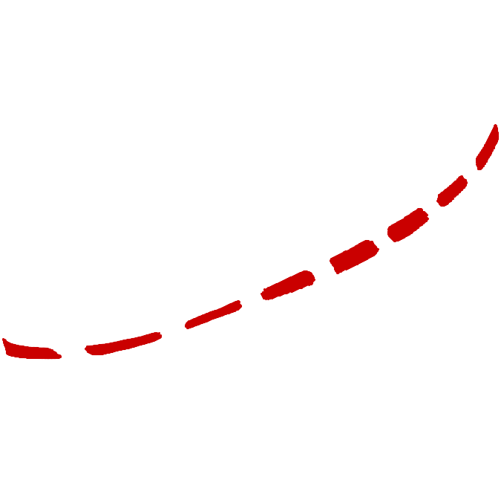

Slide 8
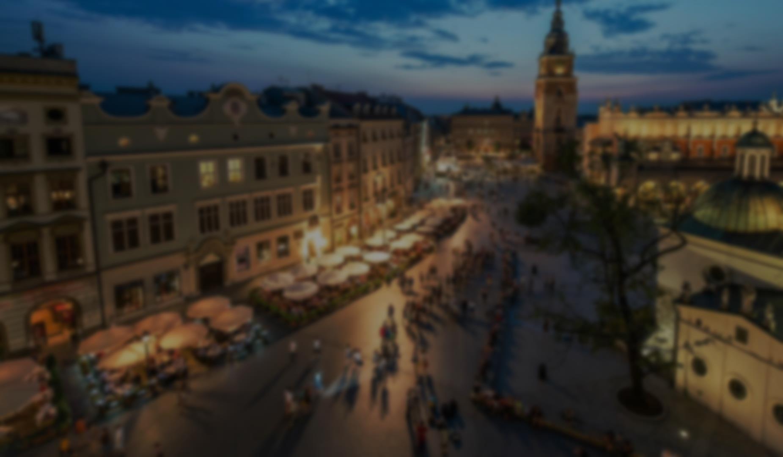
Мы оказались в Польше.
Здесь мы разгадаем
КРОССВОРД.

Slide 9
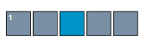

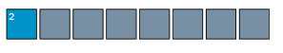
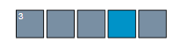
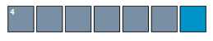
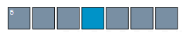
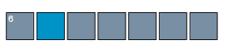
Ш
О
П
Е
Н
О
Г
И
Н
С
К
И
Й
В
И
С
Л
А
Ш
П
И
Т
А
Л
Ь
В
А
Р
Ш
А
В
А
А
Т
К
Р
П
А
Ы
Польский композитор
Белорусский и польский композитор, сочинивший музыку известного полонеза
Река в Польше
Как по-польски слово больница?
Столица Польши
Горы в Польше

Slide 10
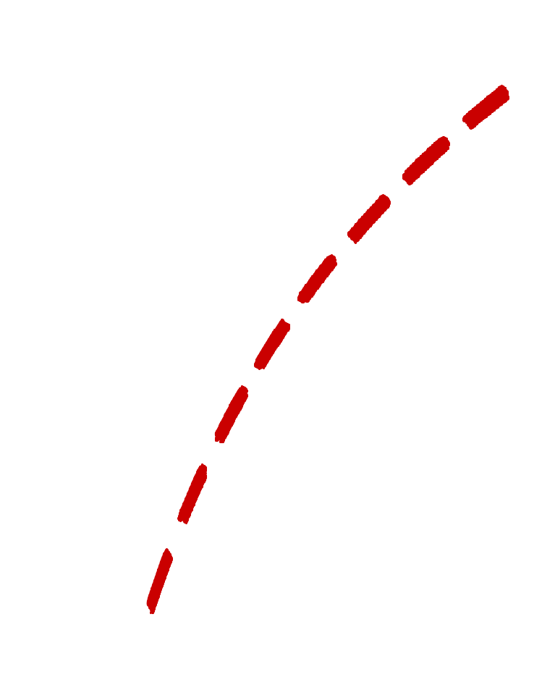
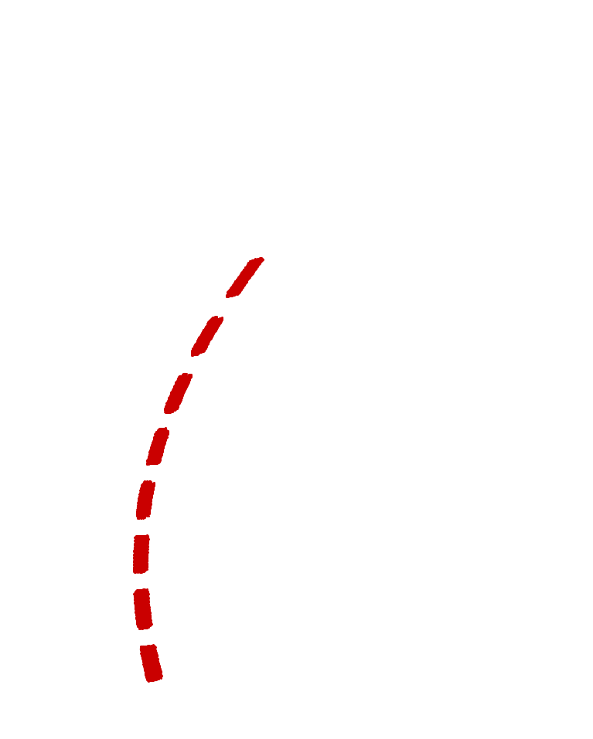

Slide 11
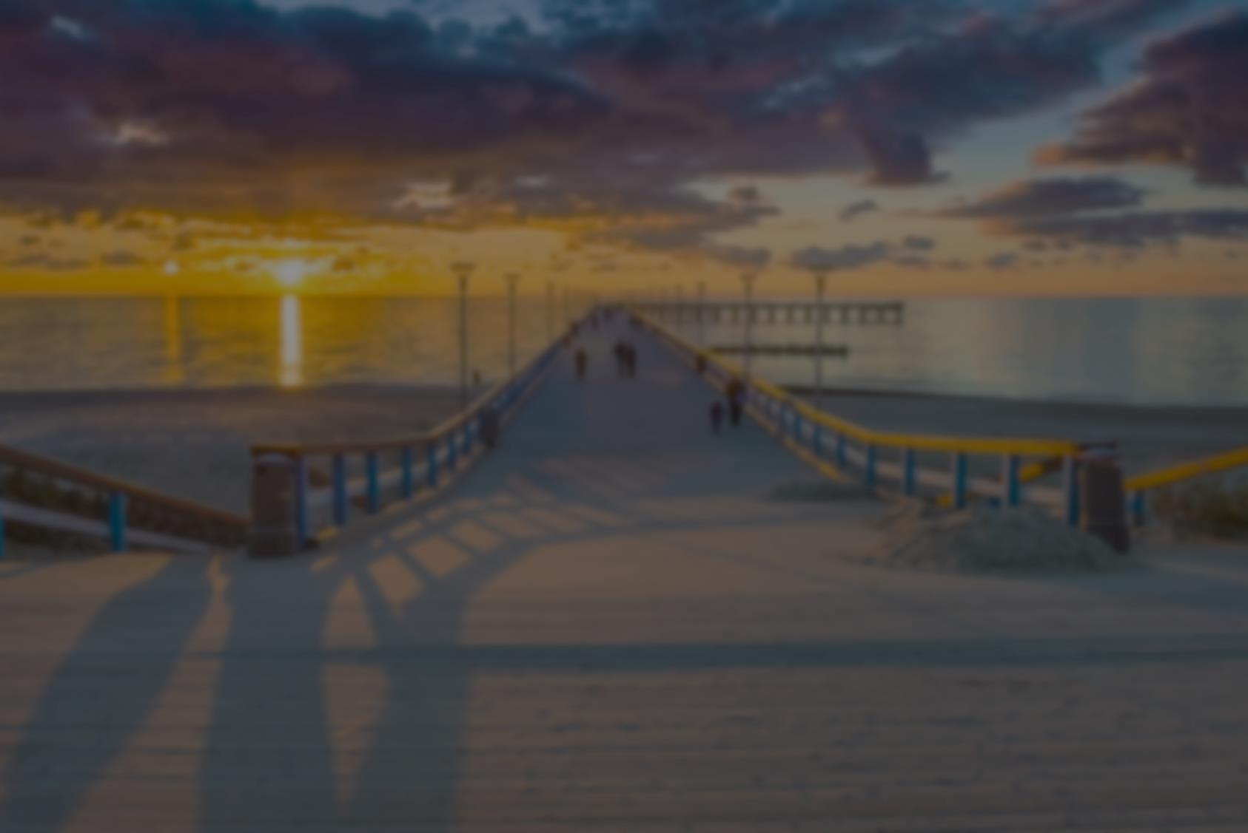
Страны Прибалтики – Литва/Латвия
ИГРА «ДА-НЕТ»

Slide 12
В латышском городе Юрмала проходит ежегодный музыкальный фестиваль?
ДА

Slide 13
Рига-столица Латвии?
ДА

Slide 14
Вильнюс, Клайпеда, Паланга- это города Латвии?
НЕТ

Slide 15
Балтийское море омывает берега Литвы и Латвии?
ДА

Slide 16
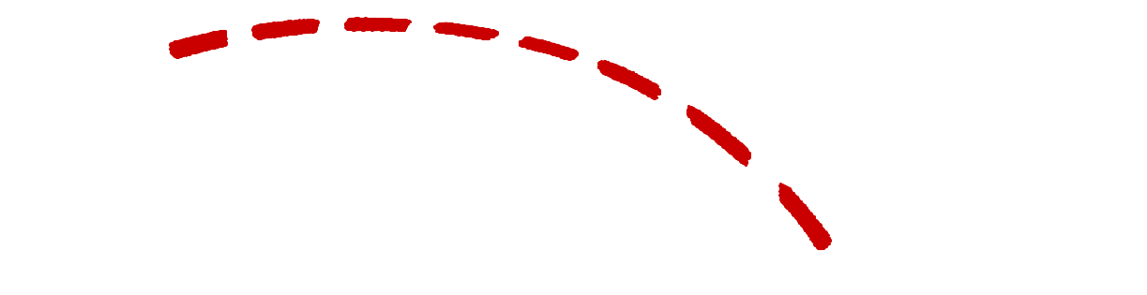

Slide 17
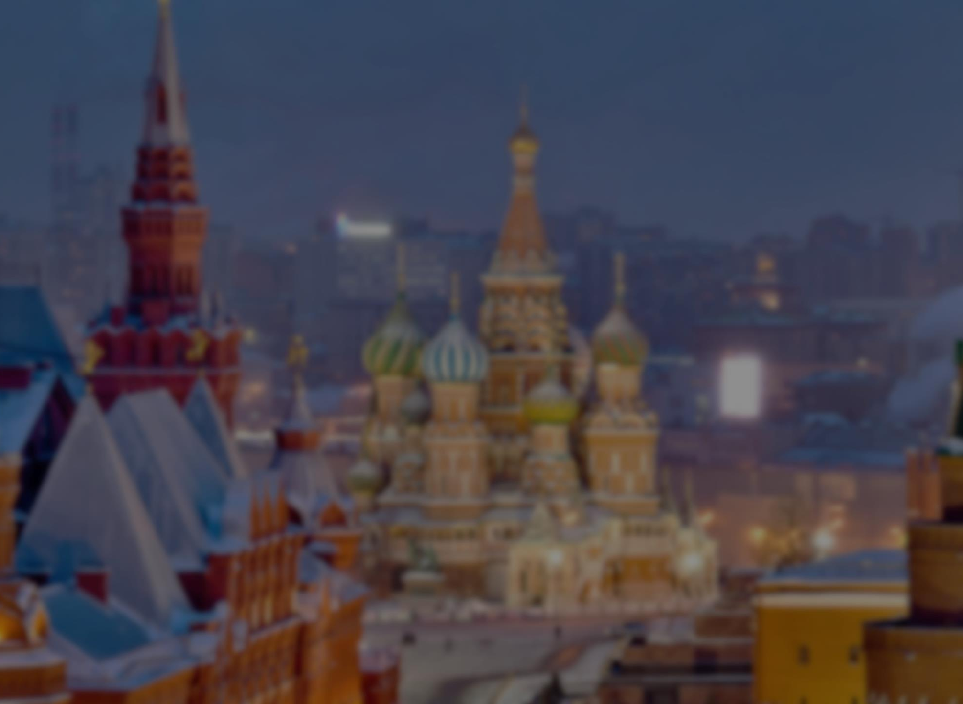
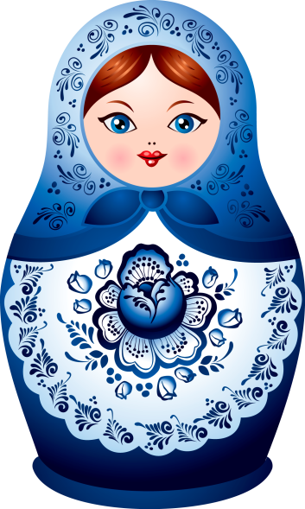
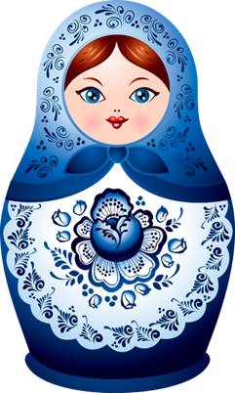


Россия
ИГРА «ПРАВИЛА
РУССКОГО ЯЗЫКА»

Slide 18
Вставьте пропущенные буквы:
Малыш..
Малыши
Чиж..
Чижи
Ч..шка
Чашка
Еж..
Ежи
Снеж..нка
Снежинка
Ч..рдак
Чердак
Свеч..
Свеча
Лыж..
Лыжи
Маш..на
Машина
Ш..я
Шея

Slide 19

Исправьте ошибки там, где они есть:
Типло
Тепло
Чесы
Часы
Трова
Трава
Литает
Летает
Сасна
Сосна
Река
Река
Молыши
Малыши
Трапинка
Тропинка
Гниздо
Гнездо
Цветок
Цветок

Slide 20

Вставьте пропущенные буквы:
Ша..ка
Шапка
Моро..
Мороз
Ре..ка
Репка
Шу..ка
Шубка
Варе..ка
Варежка
Яго..ка
Ягодка
Зу..
Зуб
Ска..ка
Сказка
Ду..
Дуб
Тра..ка
Травка

Slide 21

Вспомни, как правильно пишутся словарные слова:
Ябл..ко
Яблоко
К..р..ндаш
Карандаш
Б..рёза
Берёза
П..нал
Пенал
За..ц
Заяц
Вч..ра
Вчера
С..рока
Сорока
Яг..да
Ягода
П..года
Погода
Обл..ко
Облако

Slide 22
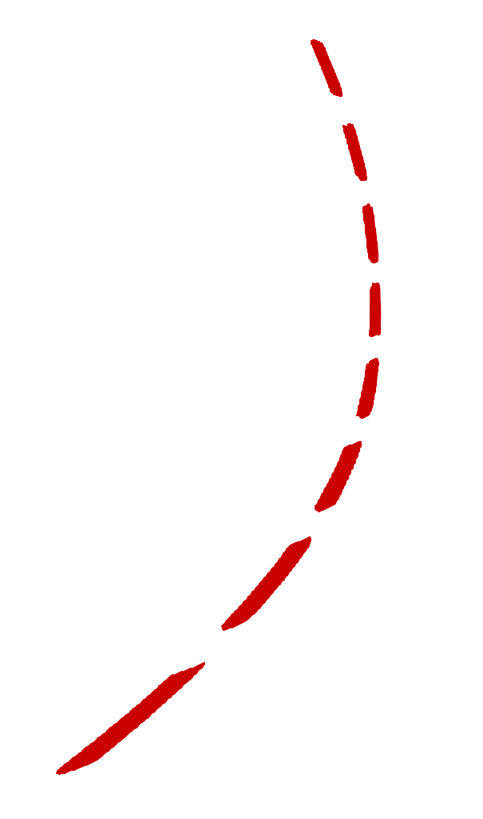

Slide 23
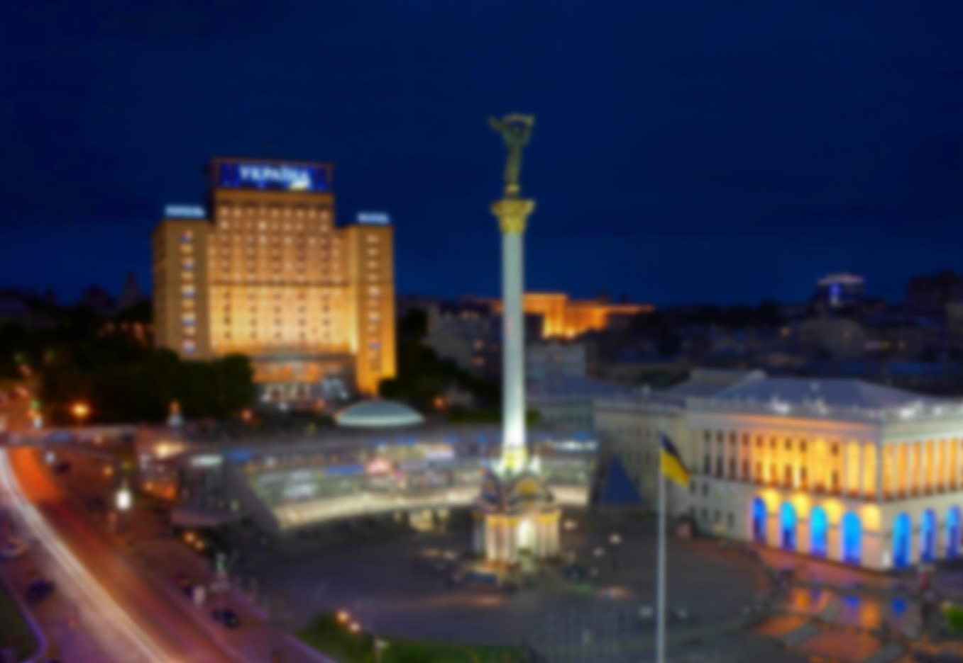
Украина
ИГРА «УЗНАЙ СЛОВО»

Slide 24
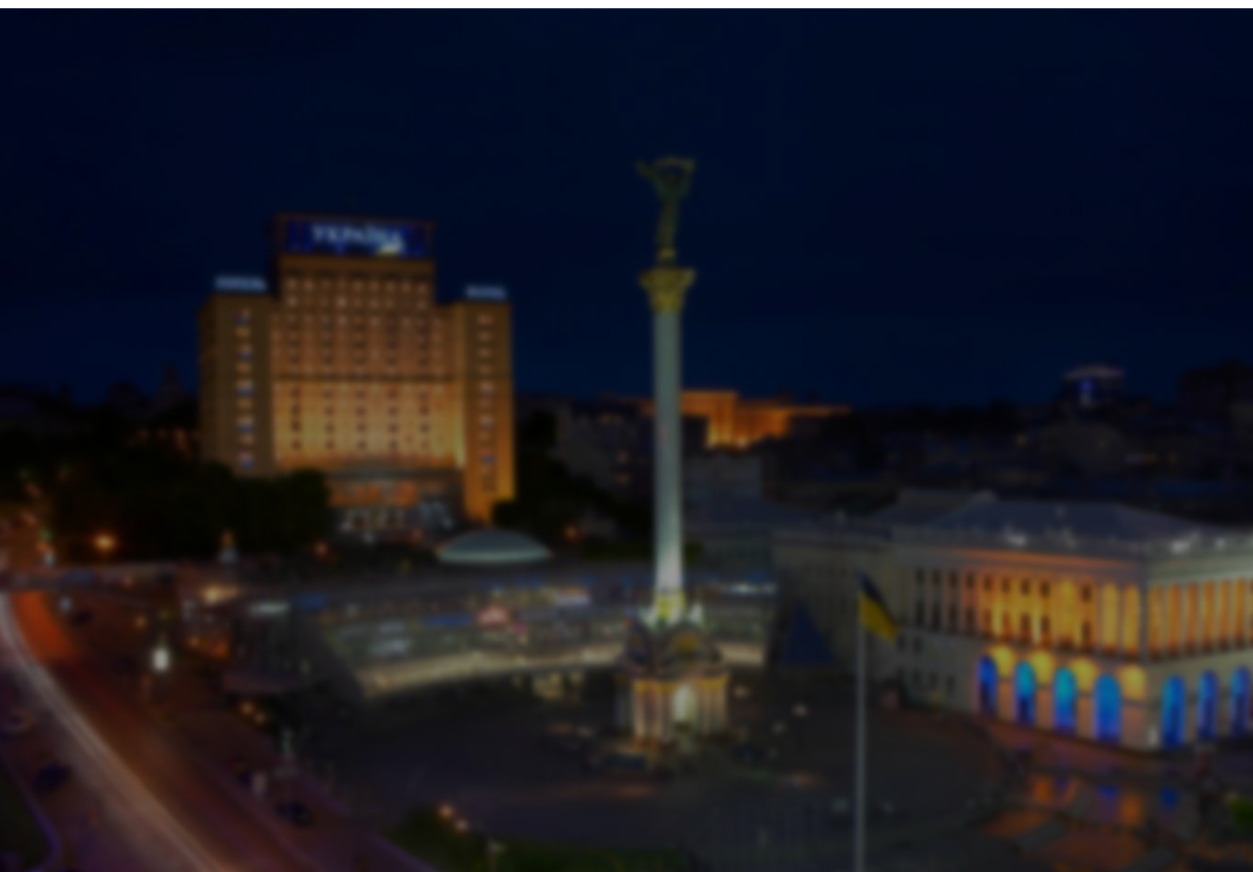
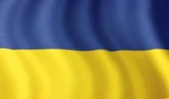

Белорусскому или украинскому языку принадлежат эти слова:
чоловік
серада
дзяўчынка
тыждень
квыток
пакой
кімната

Slide 25
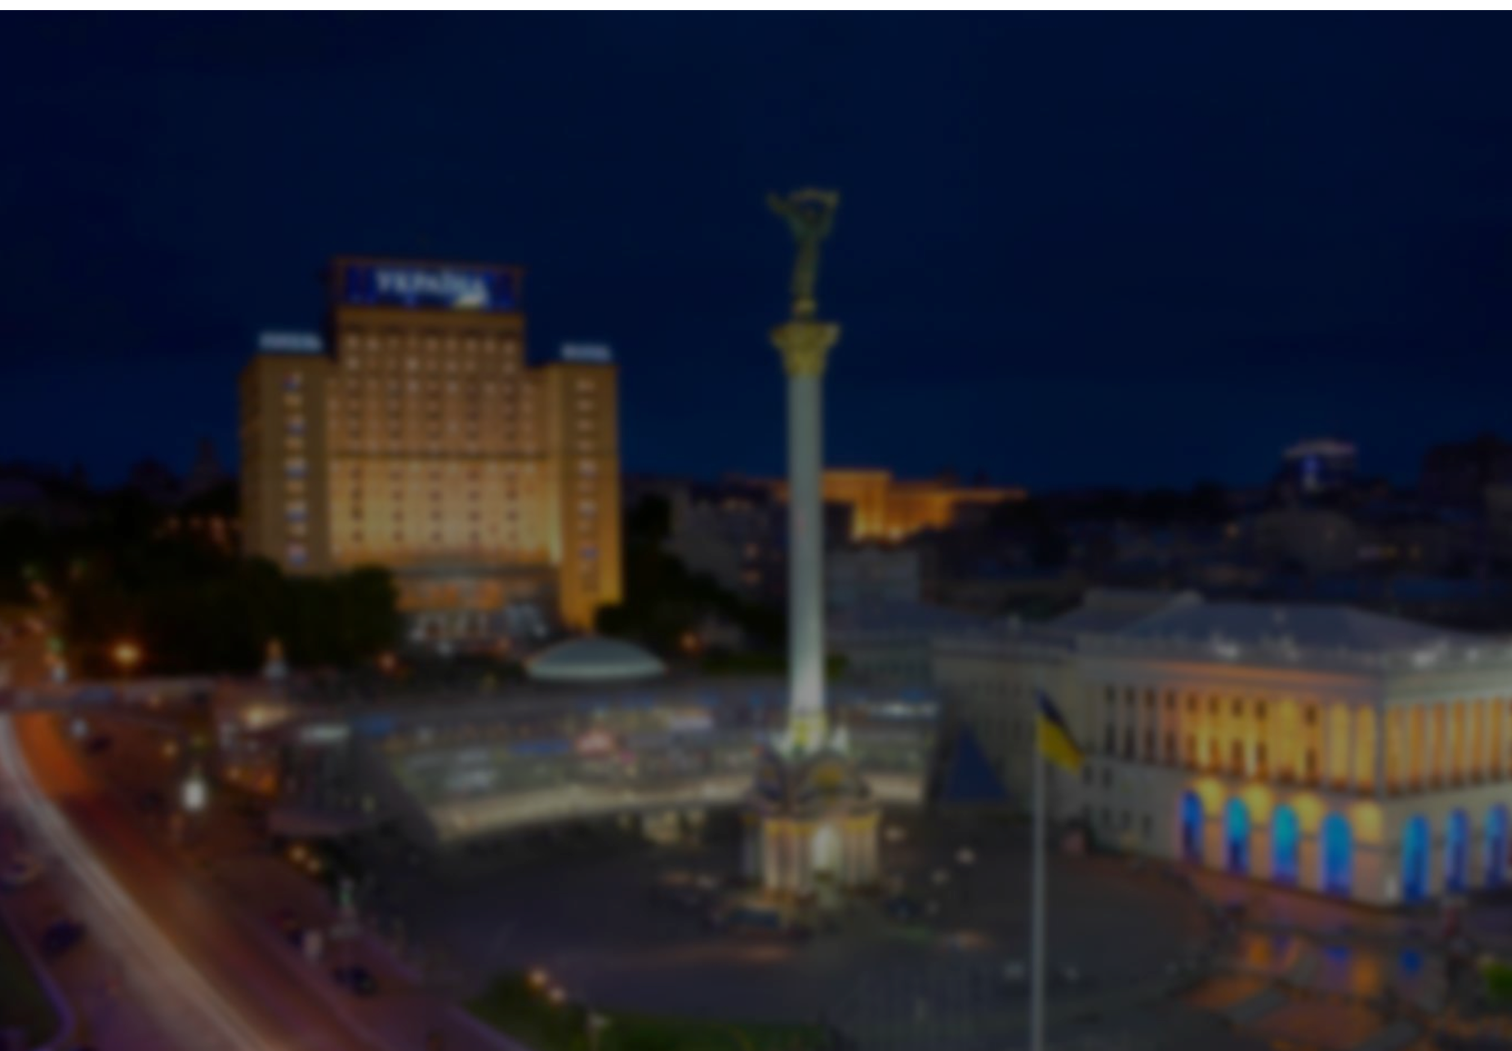
агародніна
чацвер
взуття
хлопчык
хородына
бацька
четвер

Slide 26
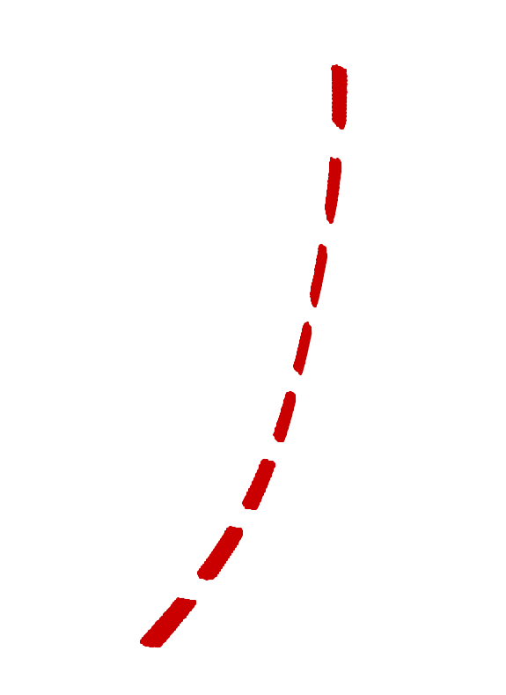

Slide 27
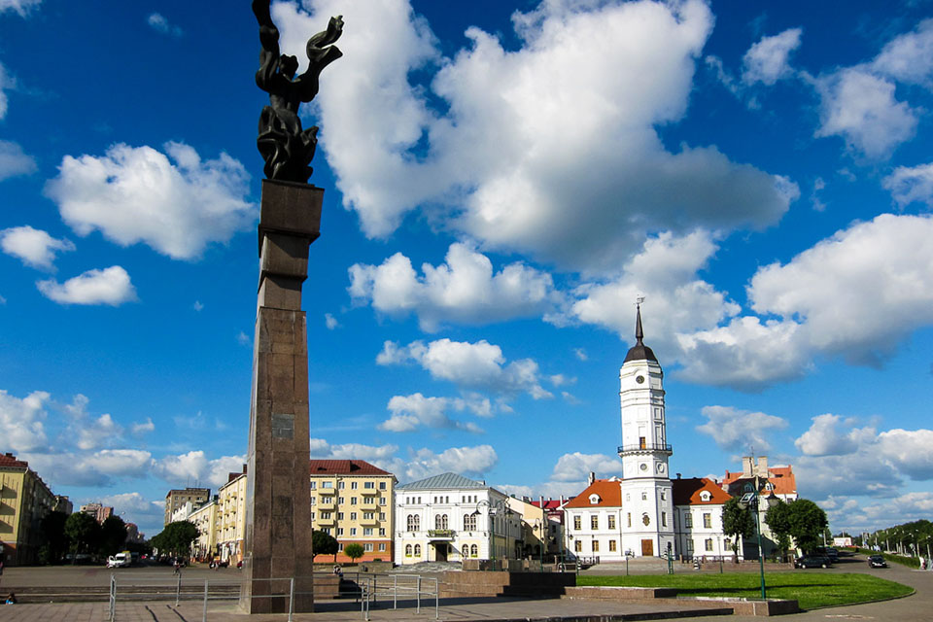
«В гостях хорошо, а дома лучше…» - подумал Лёва, и решил, что все города и страны красивы по-своему, но родной город Могилёв- самый лучший и красивый. Мы оказались на площади Звёзд. В год «малой родины» наш «Звездочёт» предлагает
7 вопросов о родном городе.
Проверьте свои знания!

Slide 28
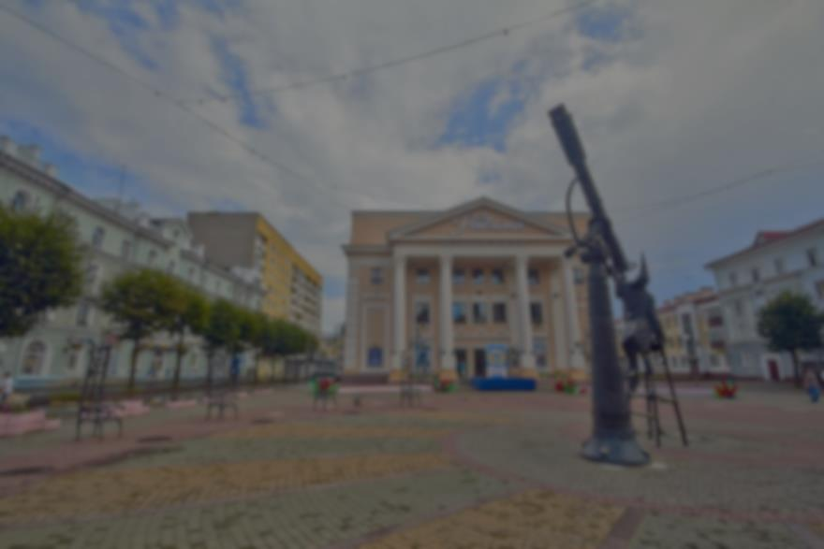
Могилев
ИГРА
«Улицы
родного города»

Slide 29
Эта улица называлась Ветреной, затем Большой Садовой?
Ул. Ленинская

Slide 30
Как сейчас называется Советская площадь?
Площадь Славы

Slide 31
Какая улица города является самой длинной?
Ул. Первомайская

Slide 32
Какая легенда связана с названием района Машаковка?
Легенда о Машеке

Slide 33
Сколько в г.Могилёве проспектов?
Пять: Витебский, Димитрова, Мира,
Пушкина, Шмидта

Slide 34
В Могилёве 4 бульвара. Назовите их.
Бульвары: Ленина,
Днепровский, Непокорённых,
Юбилейный

Slide 35
Назовите старые названия проспекта Мира.
Ул. Мира, Коннозаводская

Slide 36


Slide 37
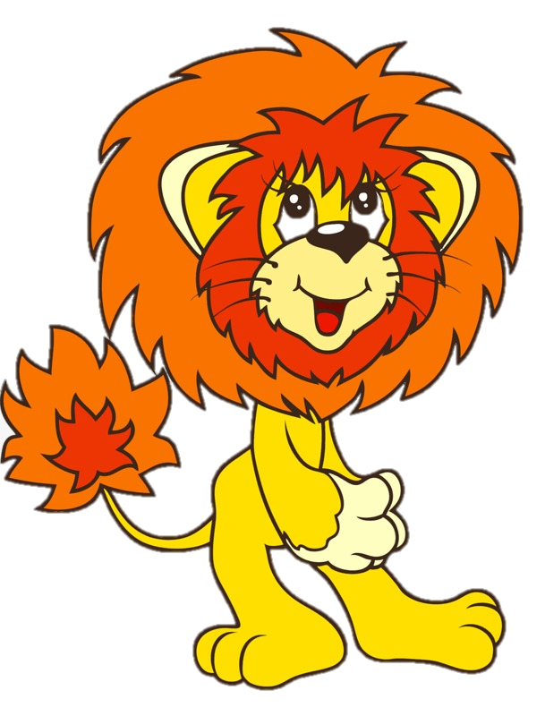
Спасибо за игру!

